Slide 1



TRƯỜNG TIỂU HỌC CHIỀNG SƠN
CHÀO MỪNG QUÝ THẦY CÔ
VỀ DỰ GIỜ THĂM LỚP
Môn Đạo đức lớp 3
BÀI 8: EM HOÀN THIỆN BẢN THÂN (T3)

Slide 2


Slide 3
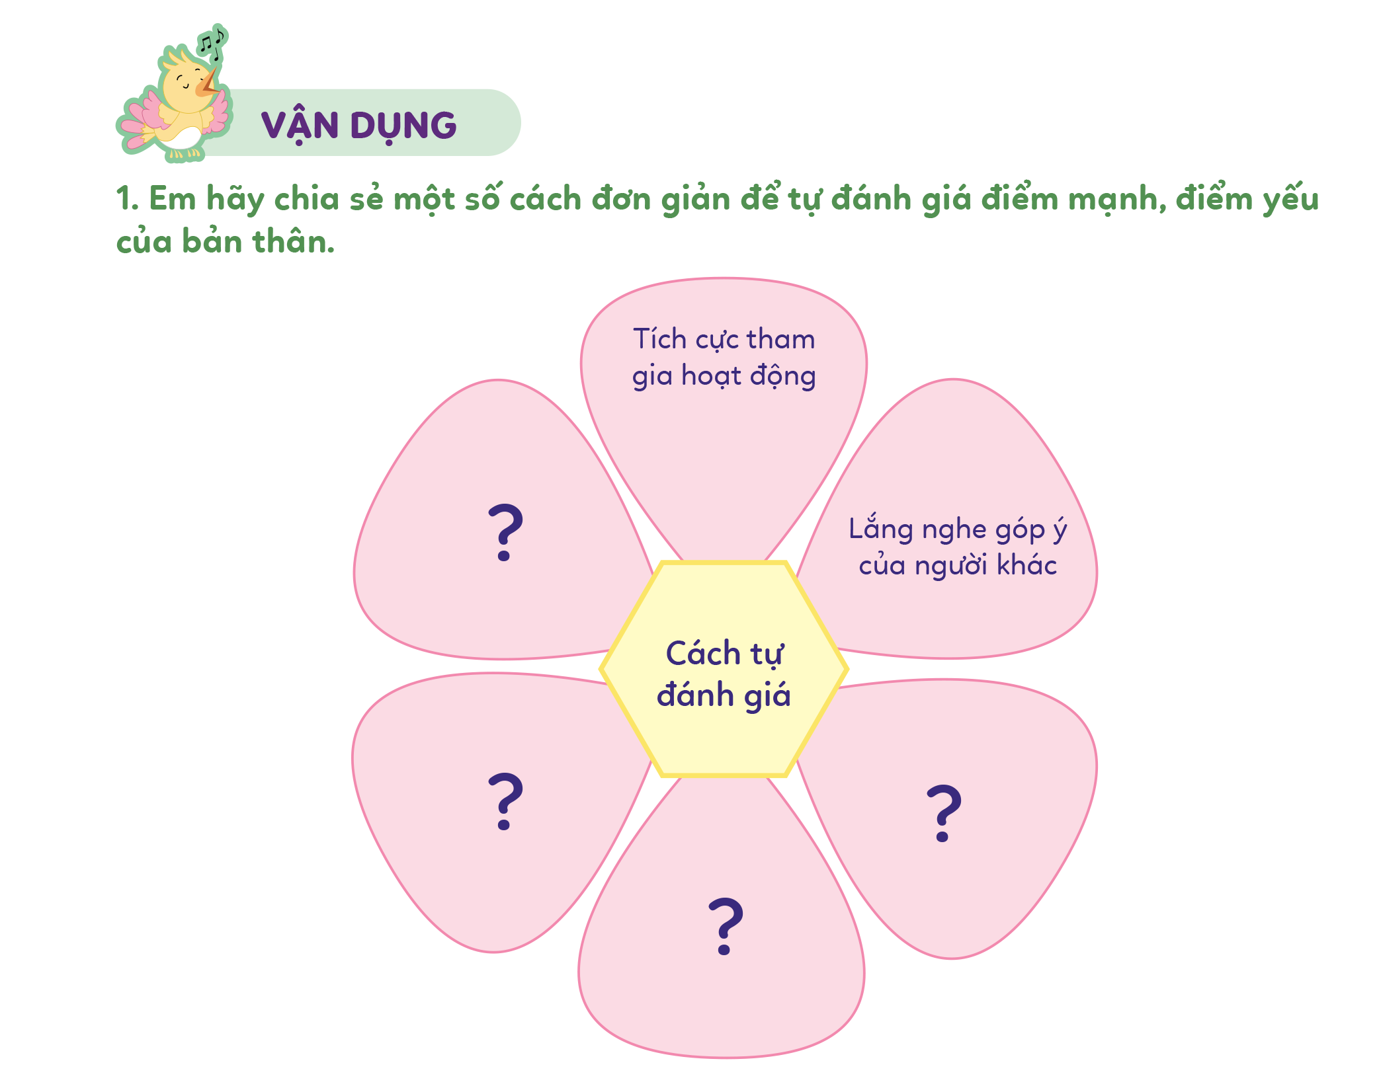
1. Em hãy chia sẻ một số cách đơn giản để tự đánh giá điểm mạnh, điểm yếu của bản thân.

Slide 4
1. Em hãy chia sẻ một số cách đơn giản để tự đánh giá điểm mạnh, điểm yếu của bản thân.
Thử thách bản thân ở nhiều hoạt động khác nhau.
Thử thách bản thân ở nhiều hoạt động khác nhau.
Tham gia những bài trắc nghiệm về khám phá bản thân.
Tìm ra điểm mạnh bản thân bằng cách tự đặt câu hỏi: Mình nên làm gì? Cần gì?

Slide 5

2. Thực hiện các cách để phát huy điểm mạnh, khắc phục điểm yếu của bản thân.
Tự nhận thức đúng bản thân.
- Có kế hoạch phấn đấu, rèn luyện.
- Xác định rõ các cách khắc phục điểm yếu của bản thân cần thực hiện.
- Biết tìm sự giúp đỡ của những người tin cậy.

Slide 6

2. Thực hiện các cách để phát huy điểm mạnh, khắc phục điểm yếu của bản thân.

Slide 7
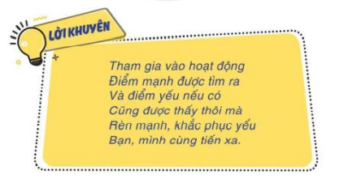

Slide 8

XIN CHÂN THÀNH CẢM ƠN
QUÝ THẦY CÔ GIÁO VÀ CÁC EM

